Slide 1

HĐTN 3
Chủ đề 1:
Trường học mến yêu
Tuần 4

Slide 2


KHỞI ĐỘNG
?
Hãy chia sẻ cảm xúc của em về ngày đầu tiên đến lớp
Ngày đầu tiên đến lớp em cảm thấy như thế nào?
Cảm nhận của em về thầy cô, bạn bè những ngày mới đến lớp?

Slide 3


Ấn để đến trang sách

Slide 4

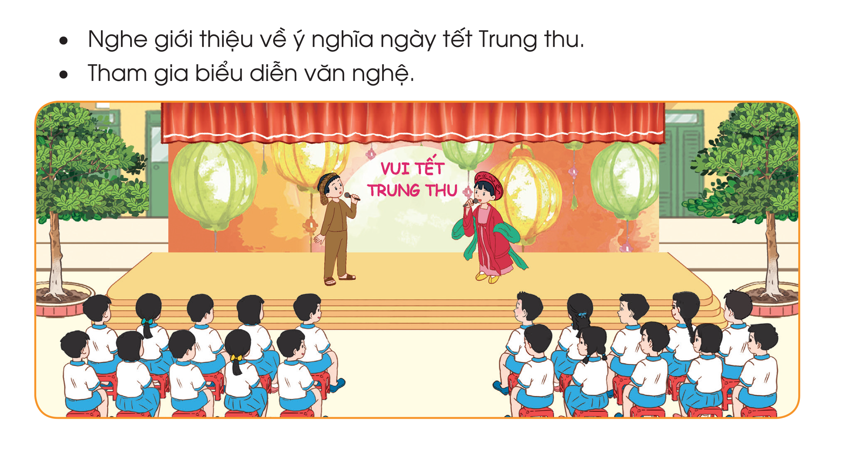

Slide 5

Ấn để đến trang sách

Slide 6

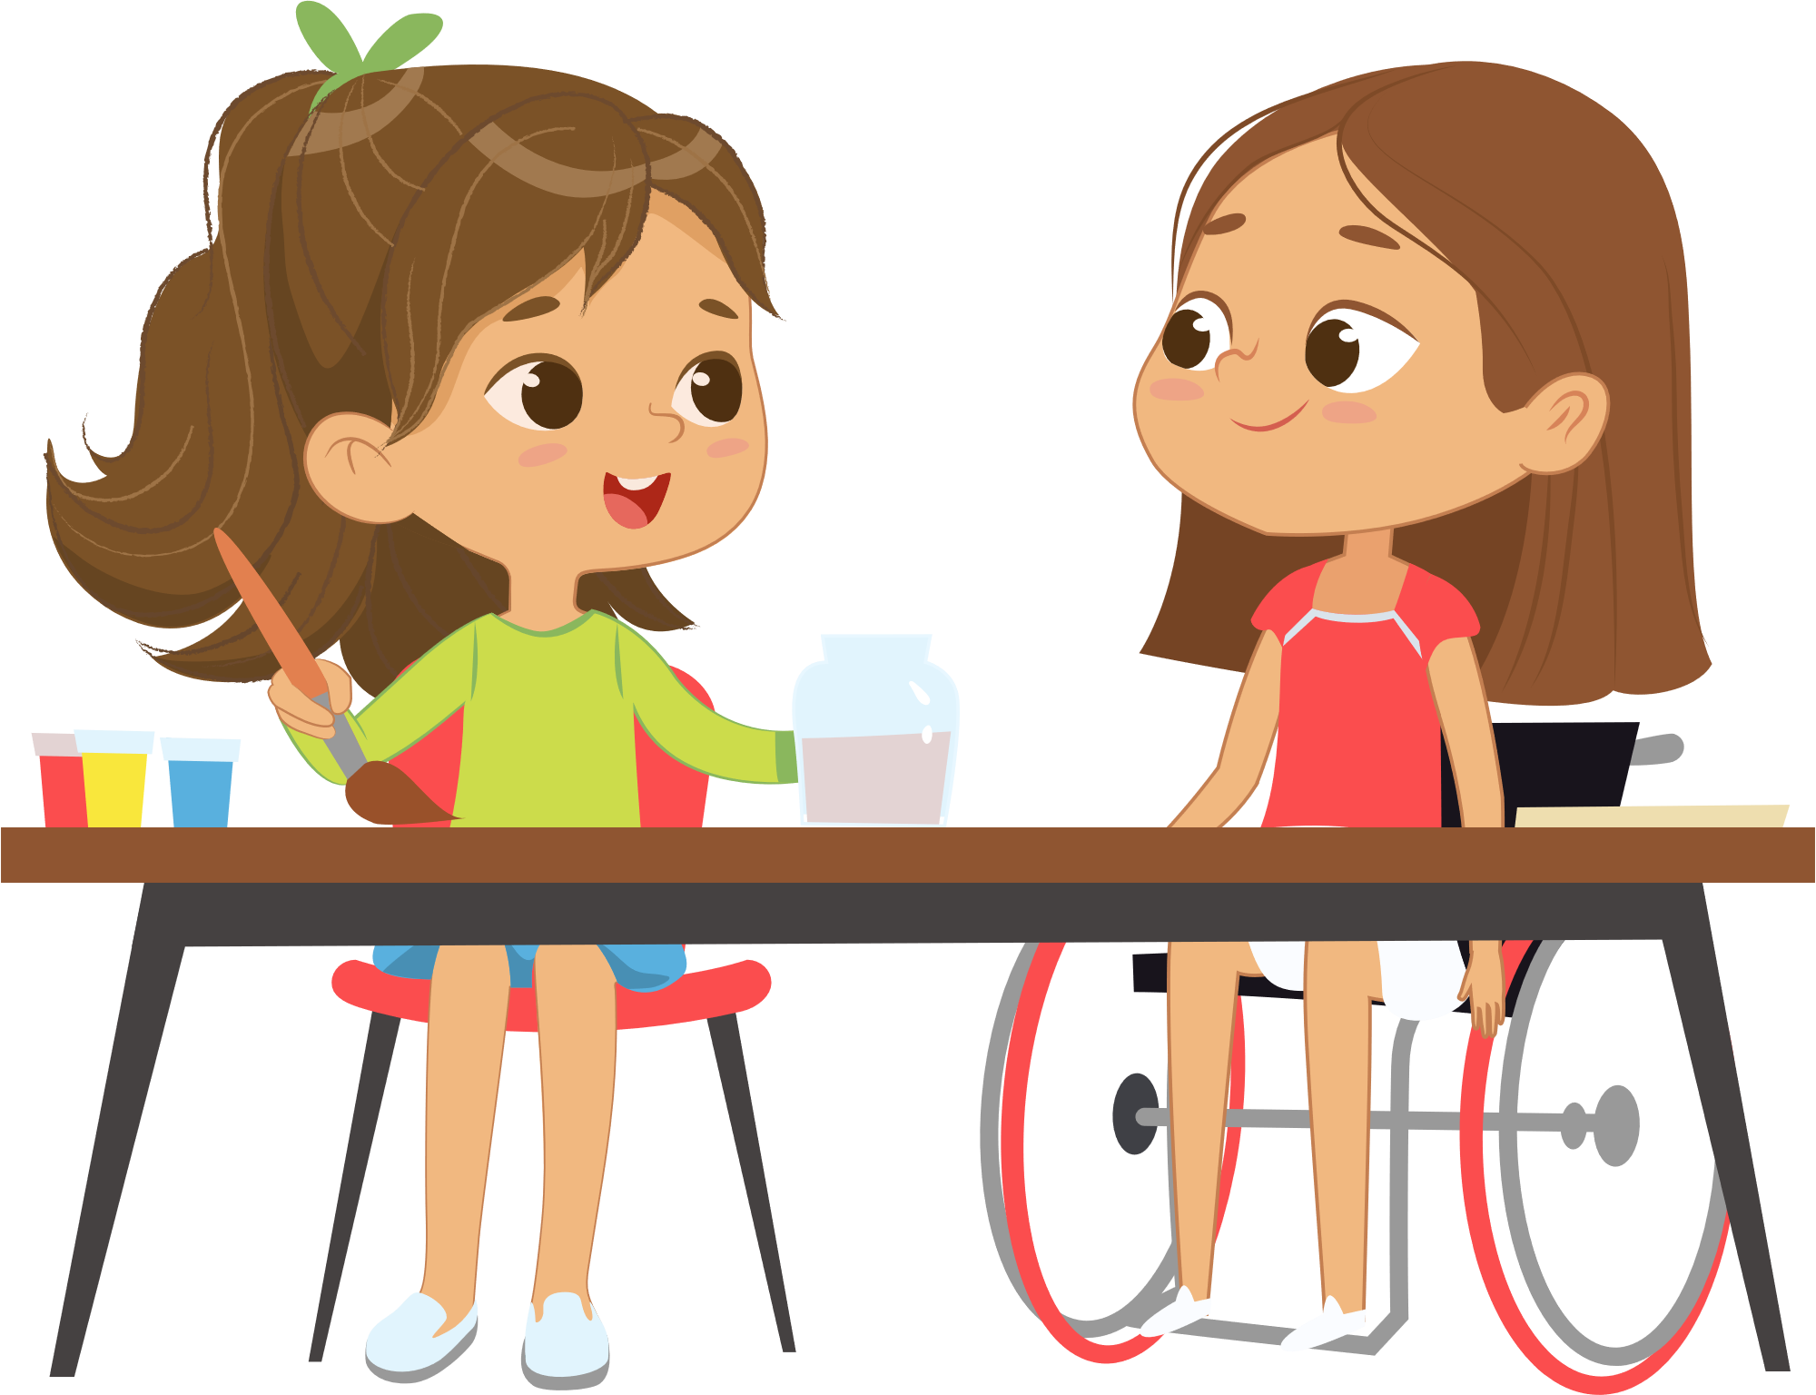
1. Kỉ niệm về thầy cô
?
Em nhớ nhất thầy cô giáo nào?
Kỉ niệm nào về thầy cô khiến em nhớ nhất?
Chia sẻ điều mà em ấn tượng nhất về thầy cô giáo đó.
Thảo luận cặp đôi

Slide 7
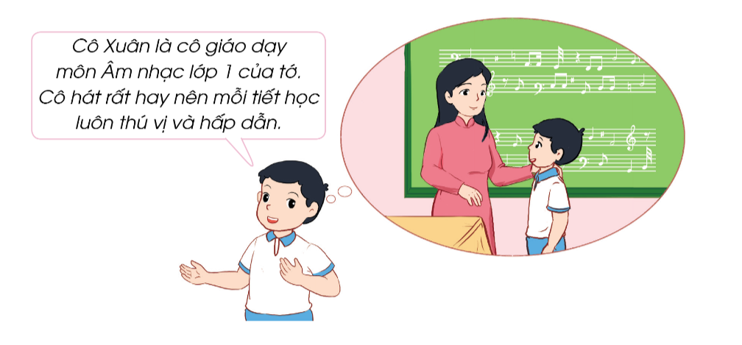

!
Thực hiện chia sẻ các kỉ niệm về thầy cô giáo trước lớp

Slide 8

Thầy cô là những người đã yêu thương, dạy dỗ em thành người. Có rất nhiều ấn tượng về thầy cô khiến chúng ta không thể quên, những ấn tượng đó sẽ là kỉ niệm đẹp theo em đi suốt cuộc đời.

Slide 9




2. Sáng tạo tranh về chủ đề thầy cô của em
Các dụng cụ cần chuẩn bị:

Slide 10

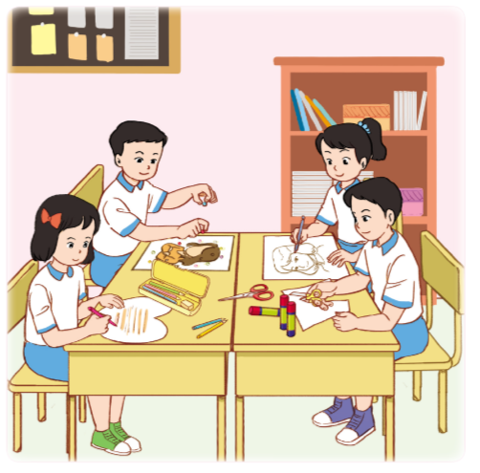
?
Sử dụng bút màu, giấy màu, các loại hạt, hồ dán và các vật liệu khác nhau để vẽ, tạo hình, trang trí, tô màu,.. sáng tạo tranh về chủ đề Thầy cô của em.

Slide 11

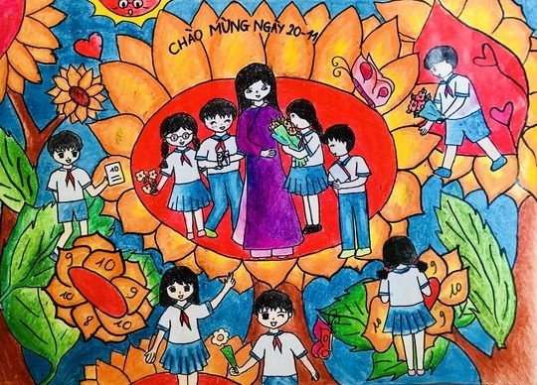
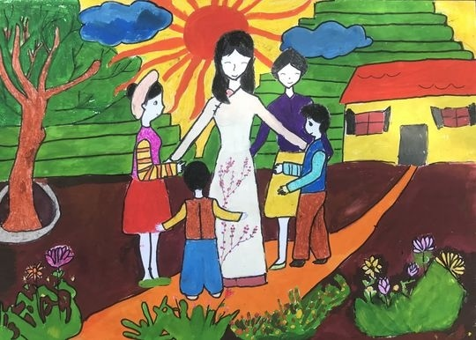
Tham khảo một số sản phẩm

Slide 12



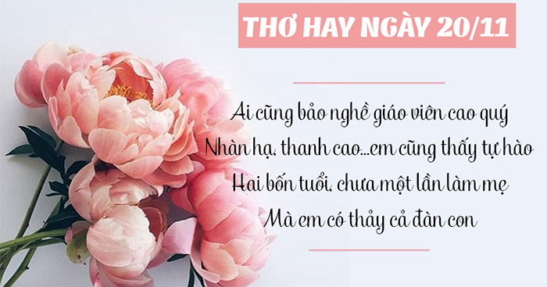
Tham khảo một số sản phẩm

Slide 13

Ấn để đến trang sách

Slide 14


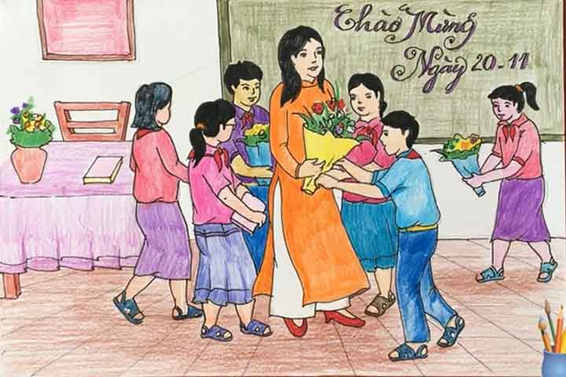
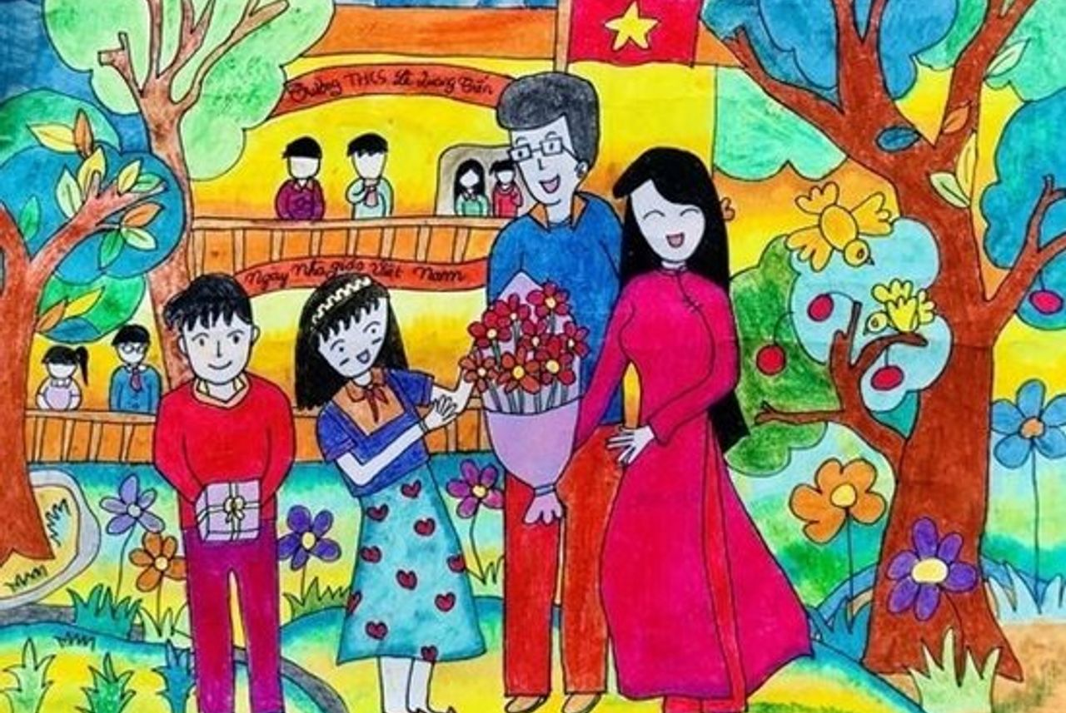

Slide 15
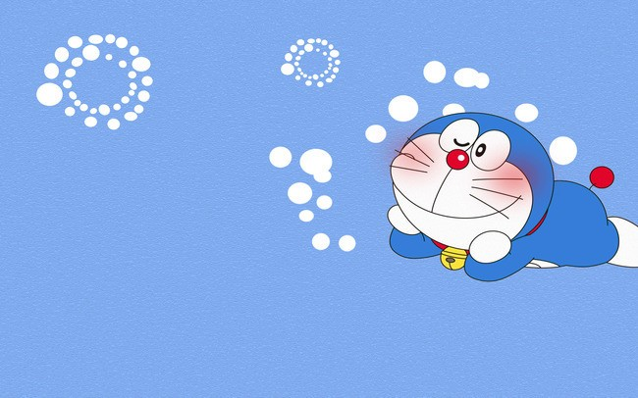


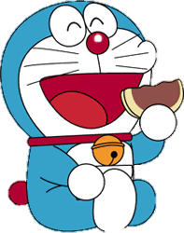
Doraemon và chiếc bánh rán
Những con chuột đáng ghét đang tìm cách ăn vụng bán rán của chú mèo máy Doraemon. Các em hãy ngăn cản chúng bằng cách trả lời các câu hỏi nhé.

Slide 16

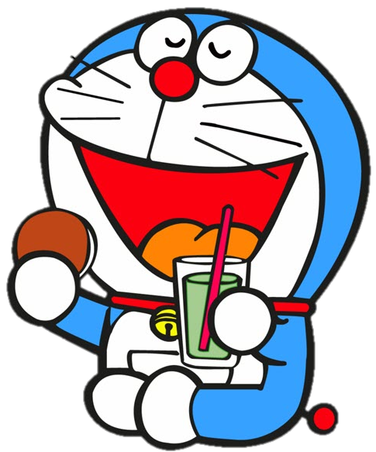
Câu hỏi 1: Em có thể tham gia hoạt động nào trong sự kiện "Vui tết Trung thu" ở trường?
A. Làm bánh Trung thu.
C. Làm báo tường tri ân thầy cô.
D. Thi các môn thể thao như đá cầu, kéo co, cờ vua,...
C. Thuyết trình về sách.
Notes:
Click vào khung đáp án để chọn

Slide 17
Câu hỏi 2: Hoạt động nào sau đây thường diễn ra mỗi dịp Trung thu?
A. Viết cảm nghĩ về sách.
B. Viết thư UPU.
C. Rước đèn, phá cỗ
D. Thuyết trình về ý nghĩa của Ngày hội văn hóa đọc.
Notes:
Click vào khung đáp án để chọn

Slide 18
Câu hỏi 3: Em không nên vẽ gì khi vẽ về chủ đề "Thầy cô của em"?
A. Chân dung bạn em.
B. Lúc cô giảng bài.
C. Lúc cô dạy em viết.
D. Chân dung thầy cô.
Notes:
Click vào khung đáp án để chọn

Slide 19
Câu hỏi 4: Tết trung thu được tổ chức vào ngày nào?
A. Ngày 1 tháng 1 âm lịch.
B. Ngày 15 tháng 8 âm lịch.
C. Ngày 1 tháng 6 dương lịch.
D. Ngày 1 tháng 1 dương lịch.
Notes:
Click vào khung đáp án để chọn

Slide 20

Ấn để đến trang sách

Slide 21

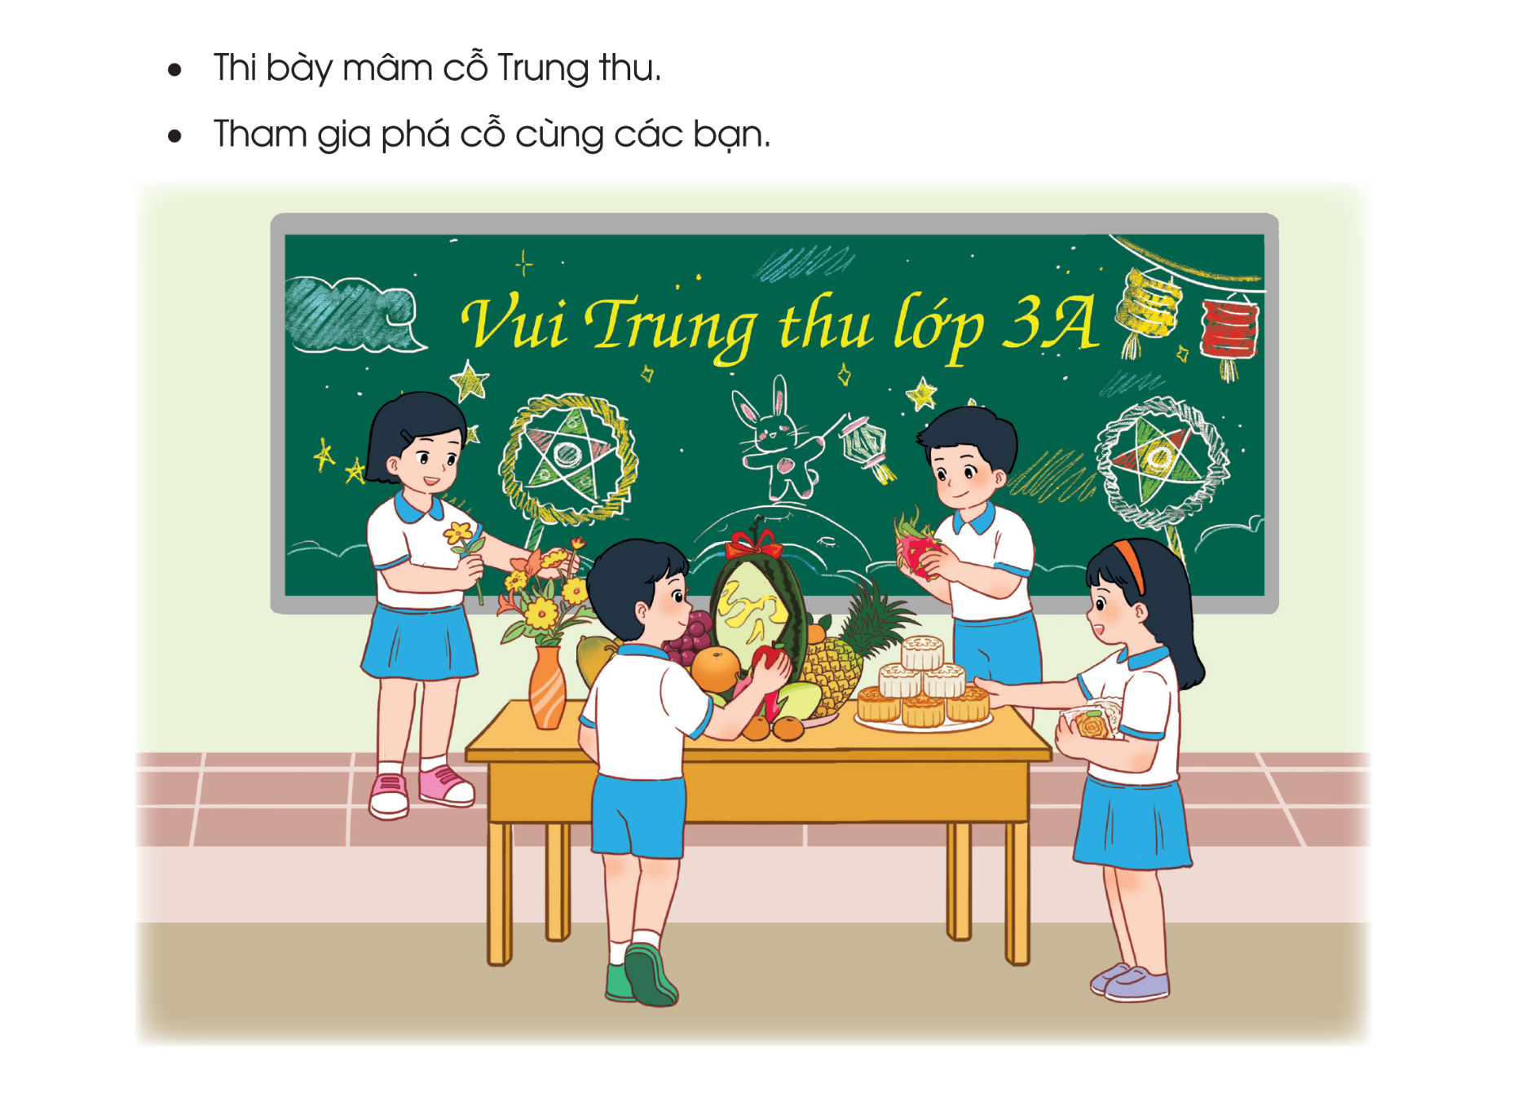

Slide 22


Slide 23

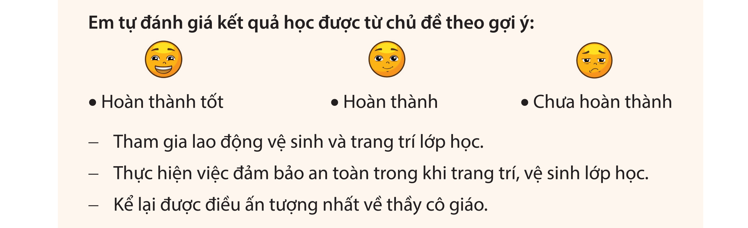

Slide 24

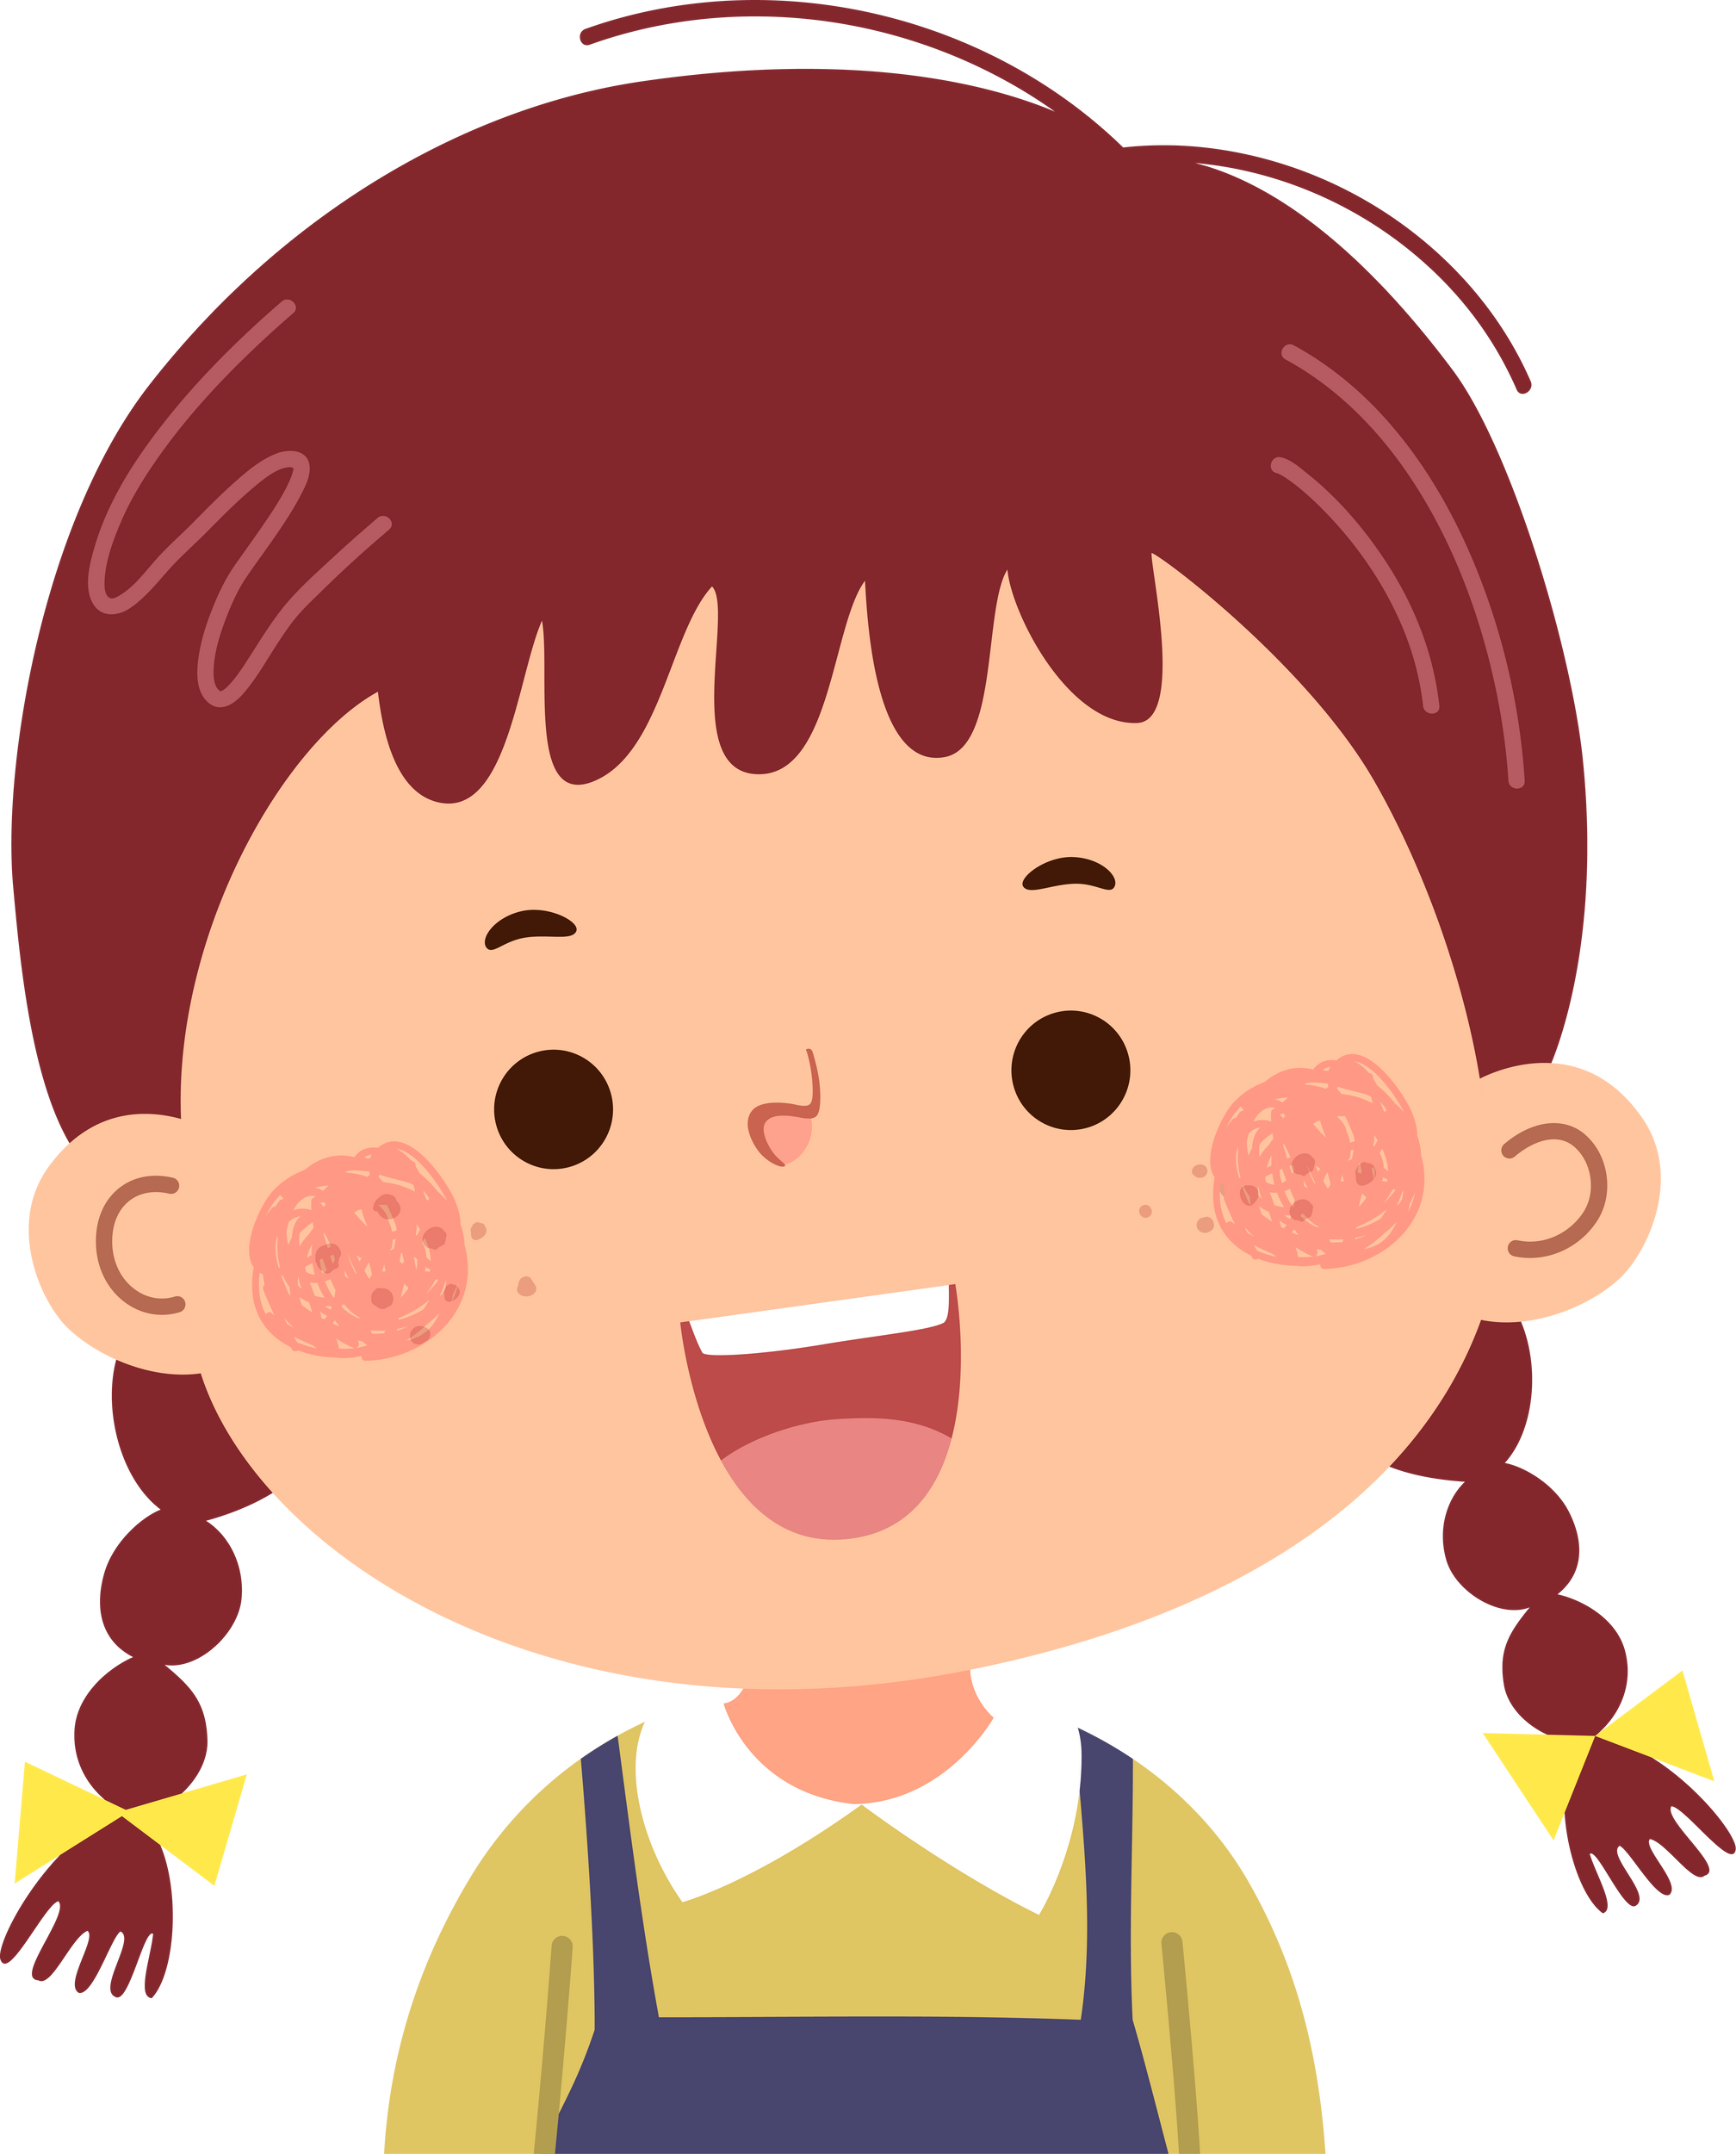
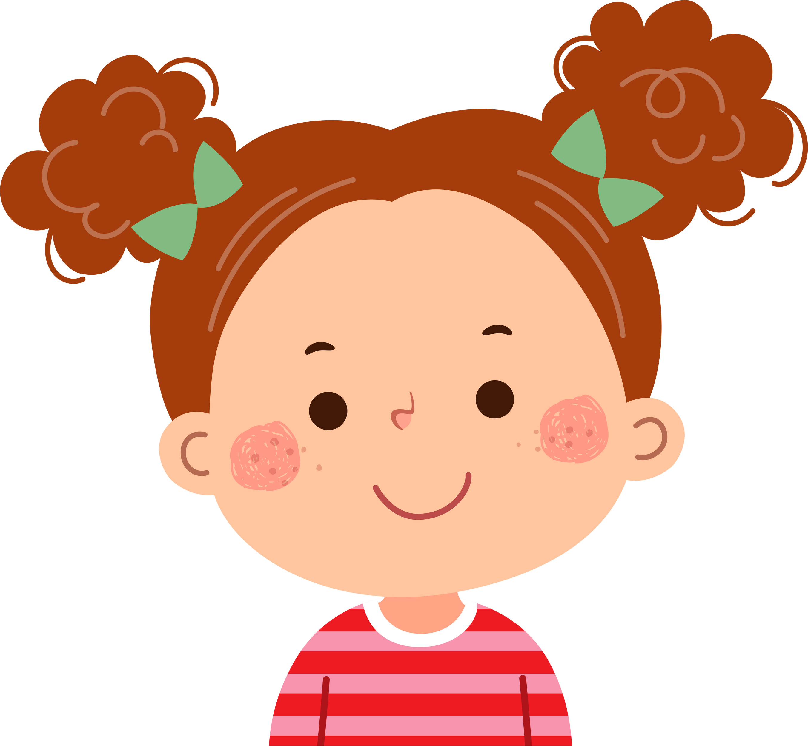

Hướng dẫn về nhà
Hoàn thành bài tập sáng tạo sản phẩm về thầy cô giáo của em
Chuẩn bị cho tiết sinh hoạt dưới sự hướng dẫn của giáo viên

Slide 25


Slide 26



Để kết nối cộng đồng giáo viên và nhận thêm nhiều tài liệu giảng dạy,
mời quý thầy cô tham gia Group Facebook
theo đường link:
Hoc10 – Đồng hành cùng giáo viên tiểu học
Hoặc truy cập qua QR code

